Slide 1
자세교정 모니터링 프로그램
(posture monitoring program)
[10조]
20183202 권민주
20193180 서민지
20193191 안민경

Slide 2
목차
1
프로젝트 소개
2
프로젝트 구현
3
결론

Slide 3
Part 1 프로젝트 소개
프로젝트 배경 및 목표
→
모니터링 시스템을 통한 바른 자세 유지 및 교정에 도움
목표
→ 손 쉬운 자세 교정 제공
→ 해당 기술과 연계한 다른 교정 도구들로 폭 넓은 기술 확보 가능
→ 재활 치료, 운동 등 건강에 관련한 지출 감소
Notes:
프로젝트 간단 소개

Slide 4
Part 1 프로젝트 소개
프로젝트 기능
1
압력 센서를 연결하여 자세 감지
2
Tkinter를 통한 실시간 자세 모니터링
3
DB에 저장된 기록을 현재 기록과 비교하여 열람
→
다양한 기능이 탑재된 바른 자세 모니터링 시스템 구축
Notes:
프로젝트 주요 기능

Slide 5
Part 2 프로젝트 구현
실습 부품
Notes:
보고서 참고해서 넣기+tkinter sqlite3

Slide 6
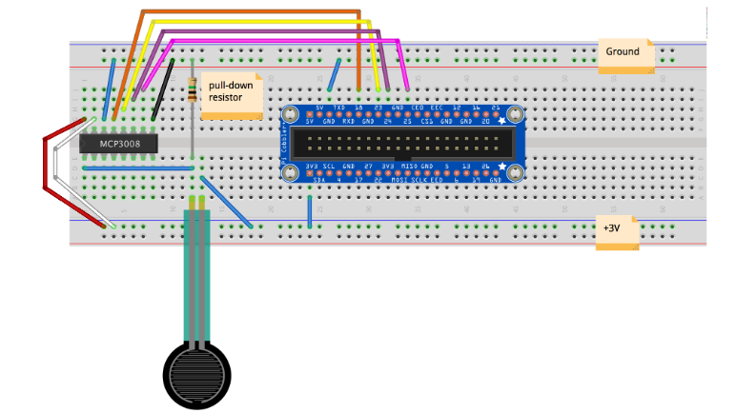
Part 2 프로젝트 구현
회로도
→
압력센서 회로도 구성
→ 라즈베리파이 mcp3008 연결
→ mcp3008의 채널에 압력센서에서 발생하는 아날로그 신호 연결
→ 라즈베리파이의 3v3 를 연결하여 mcp3008 및 압력센서 전력 공급
Notes:
보고서 참고해서 넣기+tkinter sqlite3

Slide 7
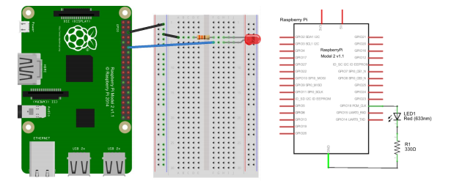
Part 2 프로젝트 구현
회로도
→
led 회로도 구성
→ 라즈베리파이 GPIO 18번 핀에 led 연결
Notes:
보고서 참고해서 넣기+tkinter sqlite3

Slide 8
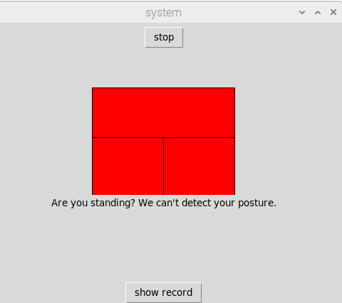
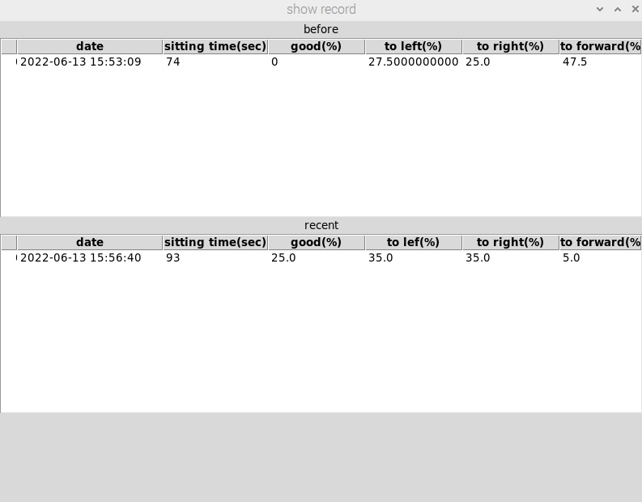
Part 2 프로젝트 구현
Tkinter GUI
< 메인 화면 >
< 기록 화면 >
→ 현재 자세 상태에 대한 모니터링 화면 제공
→ DB에 저장된 기록을 최신 기록과 비교하여 제공
→ 입력되는 압력센서 기록에 대한 stop/record 버튼 제공
Notes:
보고서 참고해서 넣기+tkinter sqlite3

Slide 9
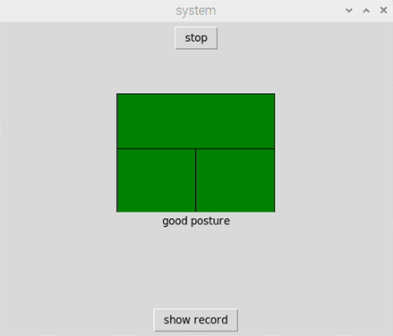
Part 2 프로젝트 구현
다양한 자세에 따른 변화
< 아무도 앉아 있지 않을 경우 >
< 바른 자세로 앉아 있을 경우 >
→ 3개의 압력센서 값이 기록되어 모든 색깔이 변함
→ 입력되는 압력센서 값이 없어 색깔 변화가 없음
→ 바른 자세라는 문구를 안내해주면서 모니터링 시작
Notes:
보고서 참고해서 넣기+tkinter sqlite3

Slide 10
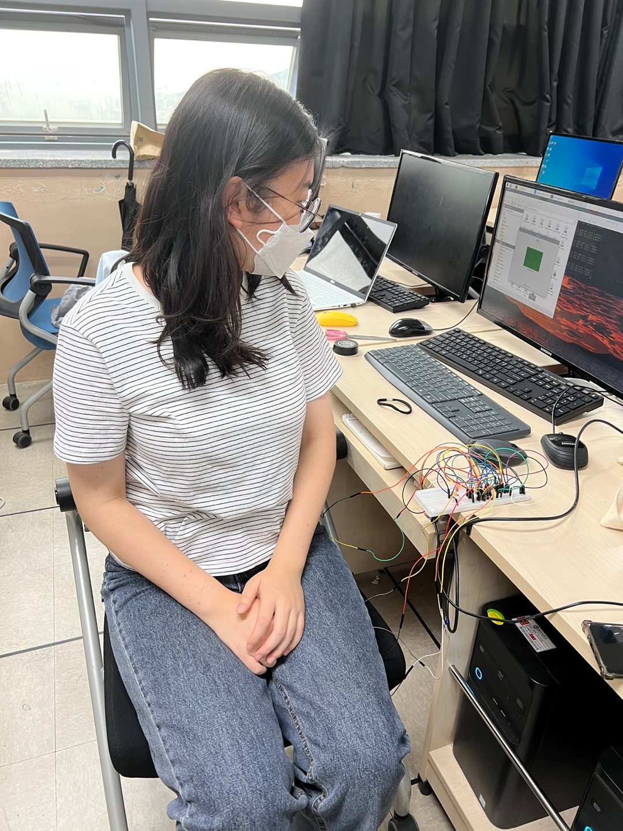
Part 2 프로젝트 구현
다양한 자세에 따른 변화
< 바른 자세로 앉아 있을 경우 >
< 자세 >
< Tkinter 화면 >
→ 3개의 압력센서 값이 기록되어 모든 색깔이 변함
→ 바른 자세라는 문구를 안내해주면서 모니터링 시작
Notes:
보고서 참고해서 넣기+tkinter sqlite3

Slide 11
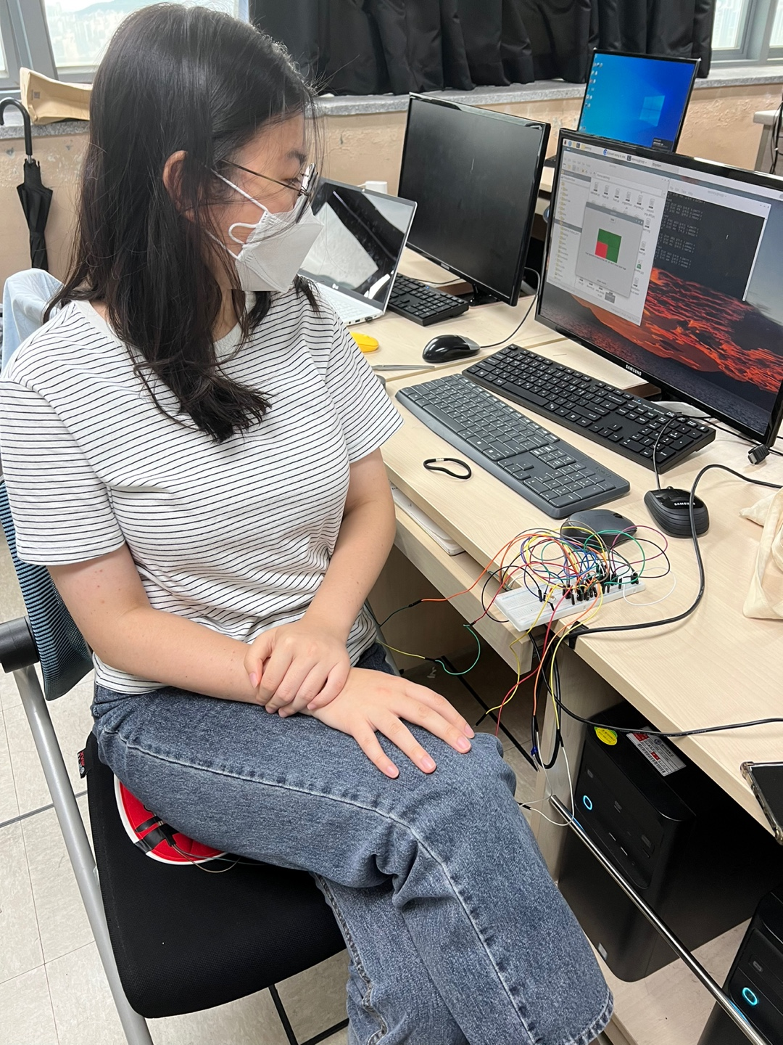
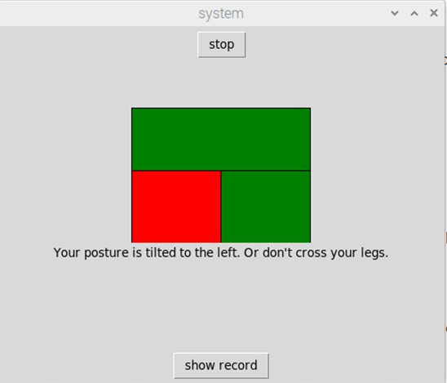
Part 2 프로젝트 구현
다양한 자세에 따른 변화
< 오른쪽 다리를 꼬고 앉아 있을 경우 >
< 자세 >
< Tkinter 화면 >
→ 오른쪽 압력센서 값이 기록되지 않아 해당 버튼 색깔은 들어오지 않음
→ 잘못된 자세라고 인식한 후 다리를 꼬고 있다는 문구 제공
Notes:
보고서 참고해서 넣기+tkinter sqlite3

Slide 12
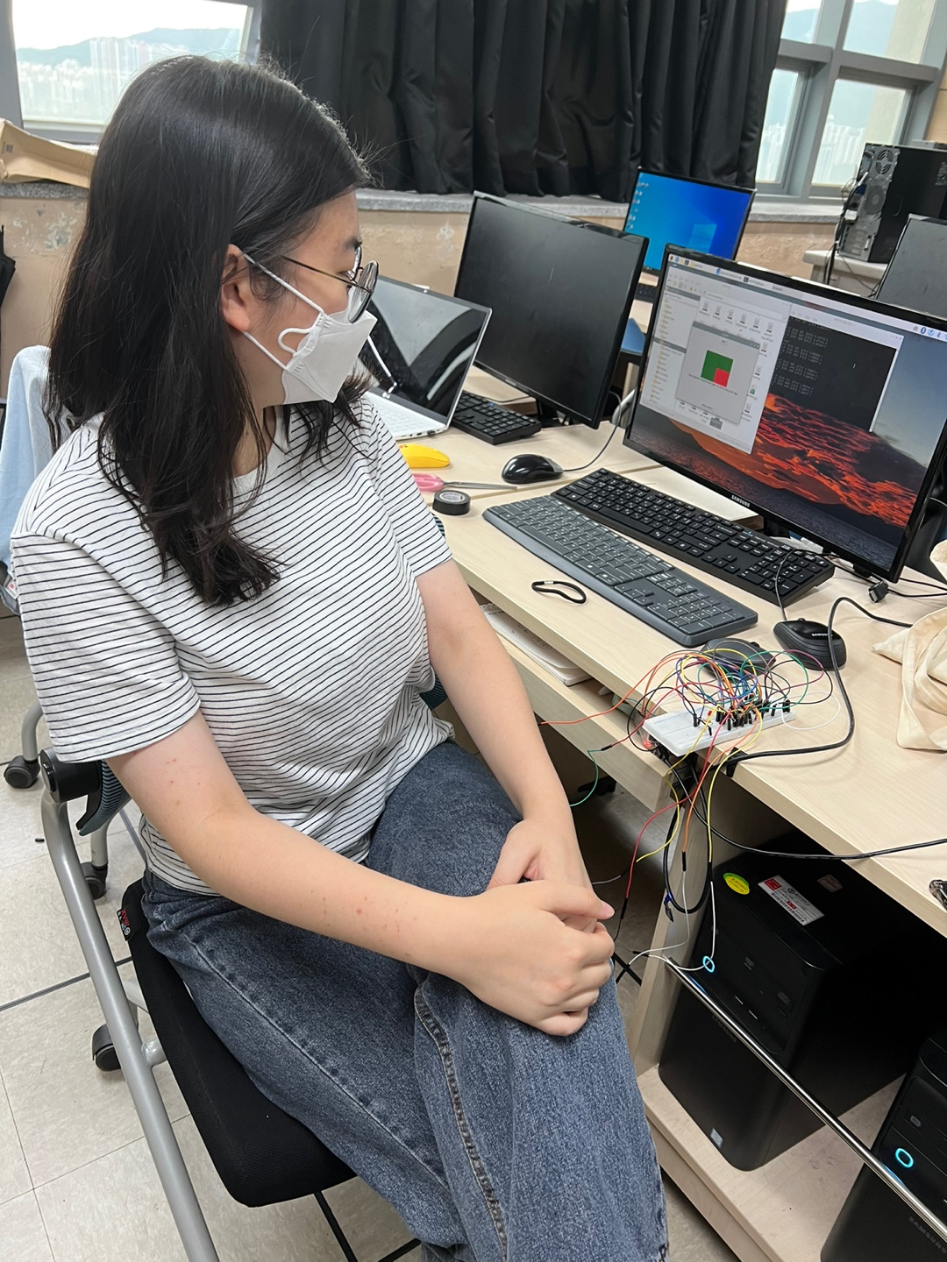
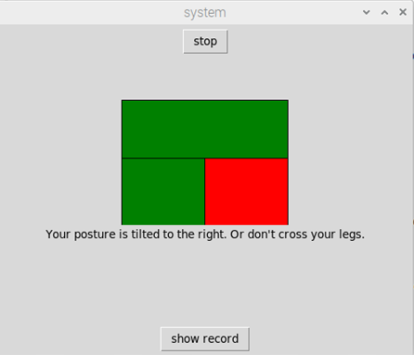
Part 2 프로젝트 구현
다양한 자세에 따른 변화
< 왼쪽 다리를 꼬고 앉아 있을 경우 >
< 자세 >
< Tkinter 화면 >
→ 왼쪽 압력센서 값이 기록되지 않아 해당 버튼 색깔은 들어오지 않음
→ 잘못된 자세라고 인식한 후 다리를 꼬고 있다는 문구 제공
Notes:
보고서 참고해서 넣기+tkinter sqlite3

Slide 13
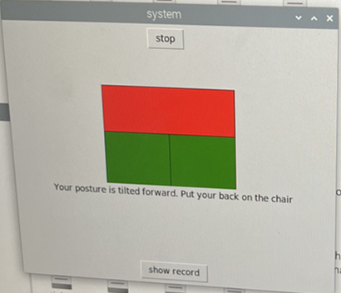
Part 2 프로젝트 구현
다양한 자세에 따른 변화
< 허리가 꾸부러져 있을 경우 >
→ 허리쪽 센서 값이 입력되지 않아 색깔이 바뀌지 않음
→ 잘못된 자세로 인식해 허리를 의자에 가까이 대라는 문구가 나옴
Notes:
보고서 참고해서 넣기+tkinter sqlite3

Slide 14
Part 3 프로젝트 결론
완성도
목표 | 중요도(%) | 달성도
압력센서 동작 | 30 | 25
데이터베이스 자세 기록 저장 | 15 | 15
Tkinter 자세 모니터링 | 30 | 30
Tkinter 기록 모니터링 | 15 | 15
Led 센서 올바른 자세 알림 | 10 | 10
합계 | 100 | 95
→
압력센서 동작 과정에서 인식되는 값의 딜레이와 오류에 대한 아쉬움
Notes:
완성도

Slide 15
Part 3 프로젝트 결론
프로젝트 추진계획
No | 프로젝트 내용 | 추진일정 |  |  |  |  |  |  |  |  |  |  |  |  |  |  | 기간 (주) | 추진 방법
 |  | 1 | 2 | 3 | 4 | 5 | 6 | 7 | 8 | 9 | 10 | 11 | 12 | 13 | 14 | 15
1 | 주제선정 |  |  |  |  |  |  |  |  |  |  |  |  |  |  |  | 3 | 문헌, 인터넷을 이용한 자료조사
2 | 계획서 작성 |  |  |  |  |  |  |  |  |  |  |  |  |  |  |  | 5 | 계획서 작성 및 부자재(센서) 구매
3 | 프로젝트 설계 |  |  |  |  |  |  |  |  |  |  |  |  |  |  |  | 4 | 회로 설계 및 하드웨어 구현
4 | 프로젝트구현 |  |  |  |  |  |  |  |  |  |  |  |  |  |  |  | 5 | 데이터베이스 및 Tkinter(GUI) 구현
5 | 최종발표 |  |  |  |  |  |  |  |  |  |  |  |  |  |  |  | 2 | 최종발표
Notes:
계획

Slide 16
Part 3 프로젝트 결론
역할 분담
[팀장] 권민주
[팀원] 서민지
[팀원] 안민경
→ 회의록/계획서 작성
→ 회의록/계획서 작성
→ 회의록/계획서 작성
→ DB, Tkinter 구현
→ 하드웨어/회로도 구현
→ Tkinter 구현
Notes:
역할분담

